Slide 1

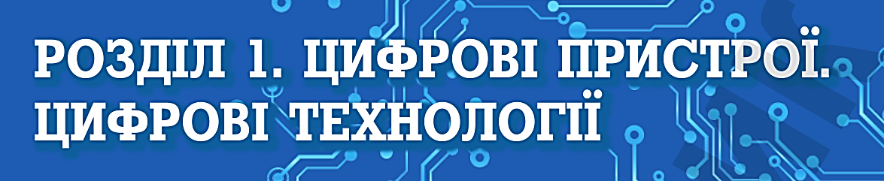





Урок 2
ПРИЗНАЧЕННЯ ЦИФРОВИХ ПРИСТРОЇВ. КЛАСИФІКАЦІЯ ЦИФРОВИХ ПРИСТРОЇВ ЗА ПРИЗНАЧЕННЯМ
інформатика
6
Перейти на Ютуб-канал «Дистанційне навчання»

Slide 2



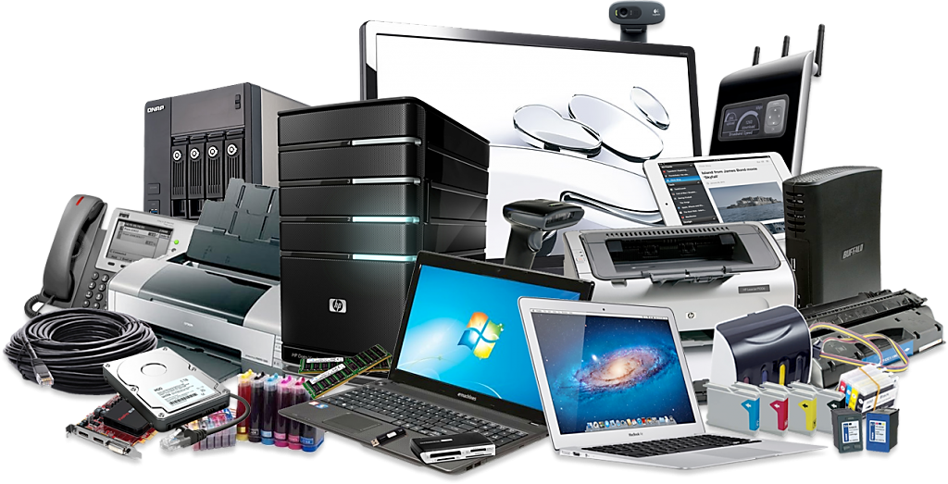

Поміркуйте
Що таке класифікація? Як вона здійснюється?
Як класифікують комп’ютерні пристрої?

Slide 3
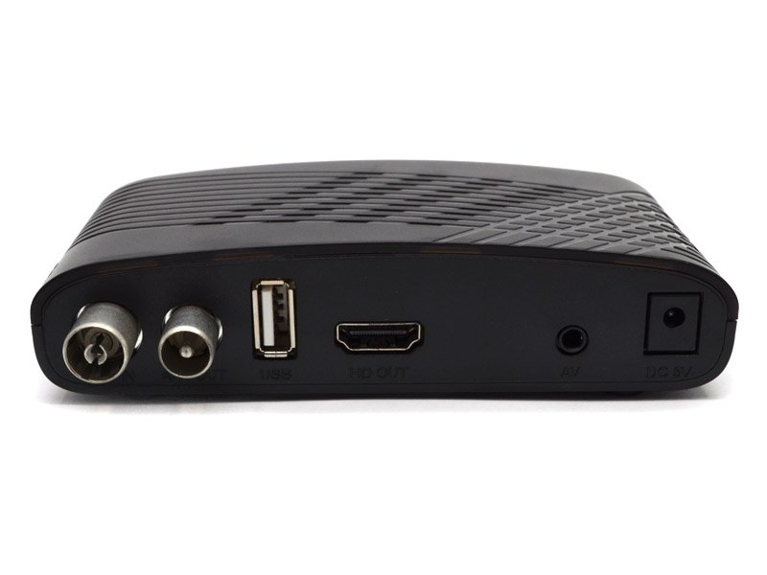
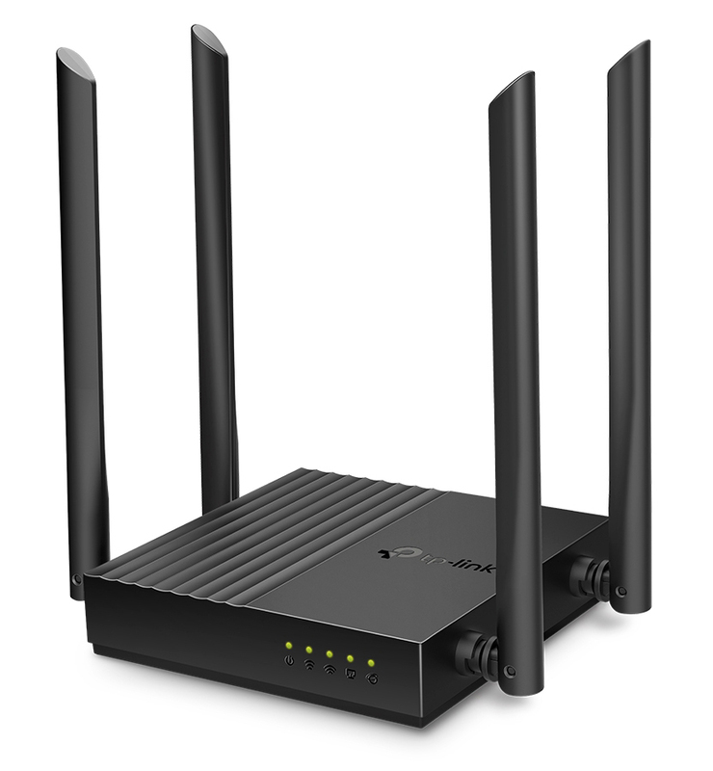
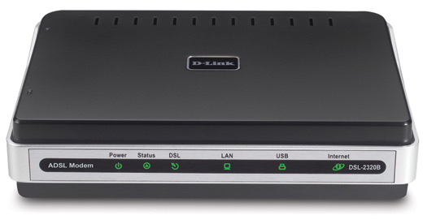
Цифрові пристрої, як і будь-які інші об’єкти, класифікують за значеннями їх властивостей. Так, враховуючи, що основним призначенням цифрових пристроїв є здійснення інформаційних технологій, то за цією властивістю їх можна поділити на пристрої для:
Передавання даних
(роутер, модем, пристрої цифрового телебачення T2 тощо)
Т2
Модем
Роутер

Slide 4
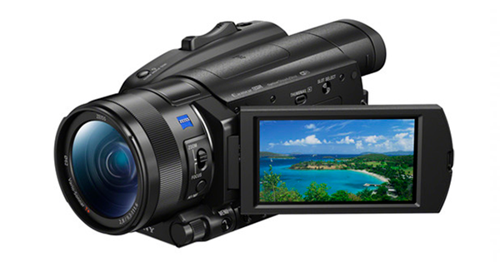
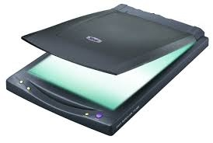
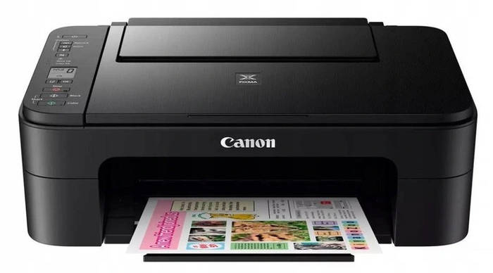
Цифрові пристрої, як і будь-які інші об’єкти, класифікують за значеннями їх властивостей. Так, враховуючи, що основним призначенням цифрових пристроїв є здійснення інформаційних технологій, то за цією властивістю їх можна поділити на пристрої для:
Опрацювання даних
(цифрові фото- та відеокамери, пристрої кодування повідомлень, сканери тощо)
Принтер
Відеокамера
Сканер

Slide 5
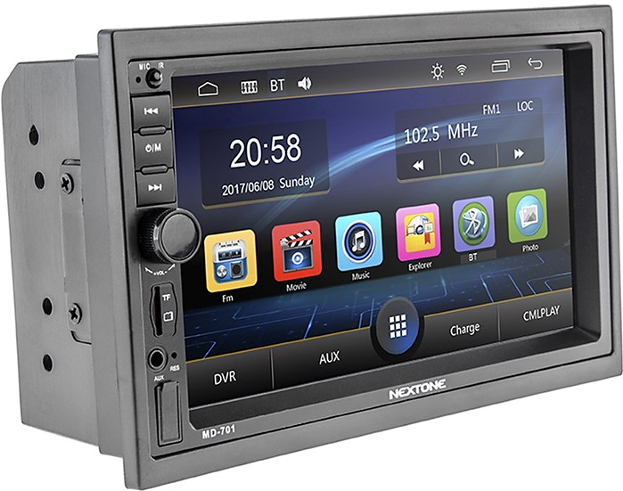
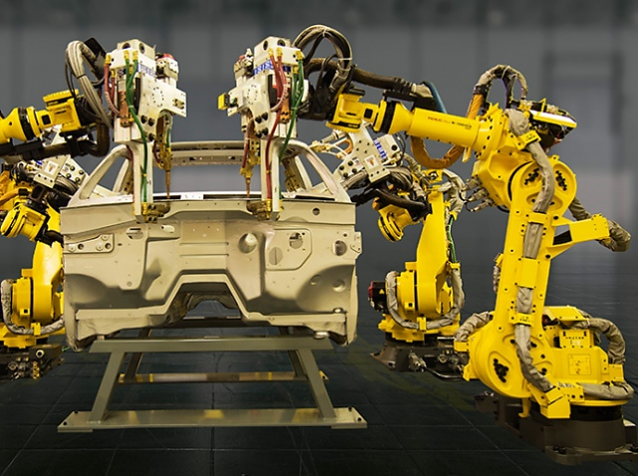
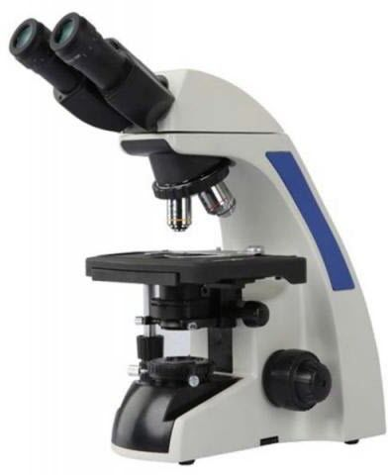
Також класифікують пристрої за сферою використання:
У побутовій сфері
У промисловості та аграрній сфері
На транспорті
У науковій сфері
У сфері обслуговування

Slide 6


Повну презентацію дивіться у відеоуроці
інформатика
6
Перейти на Ютуб-канал «Дистанційне навчання»

